Slide 1


G-需求报告--Spark的研究与应用
SY1506412 于思民 SY1506402 阳艳红
SY1506420 王铖成 SY1506205 武一杰

Slide 2
目 录
CONTENTS
2 RDD模块
4 Scheduler模块
3 任务调度逻辑时序图
1 用例图
5 后续模块

Slide 3
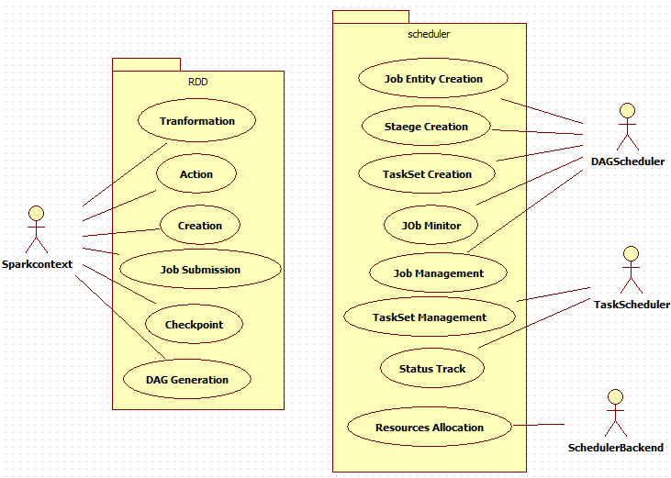
系统部分用例图

Slide 4
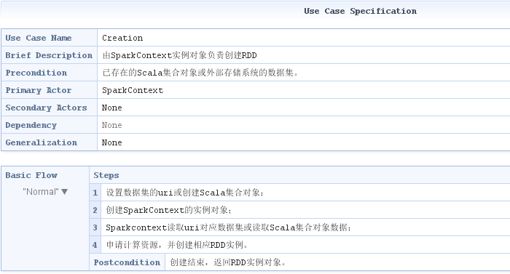
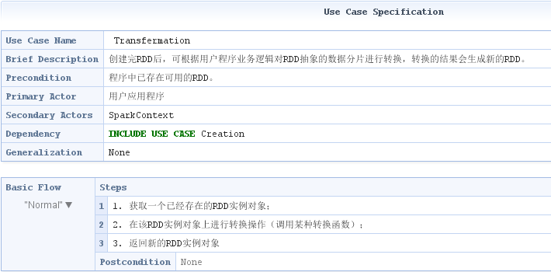
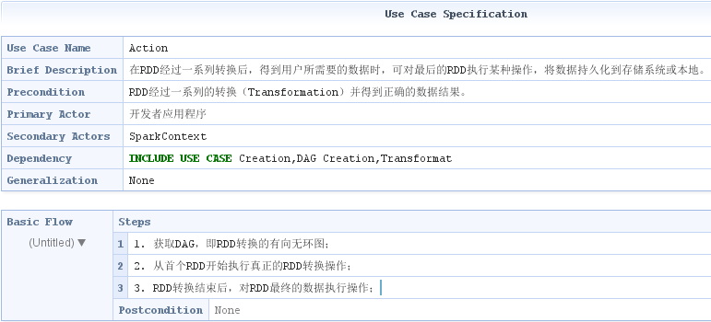
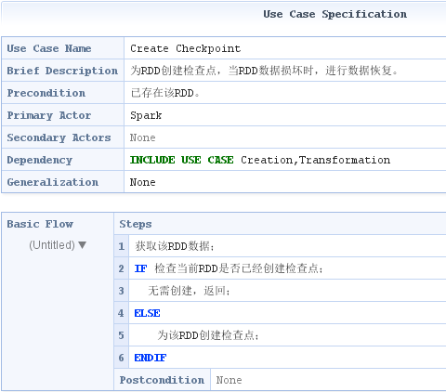
RDD模块

Slide 5
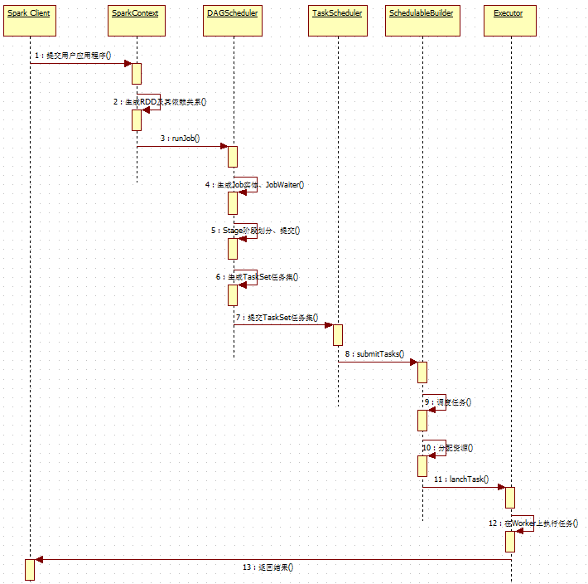
任务调度逻辑时序图
2
4
3

Slide 6
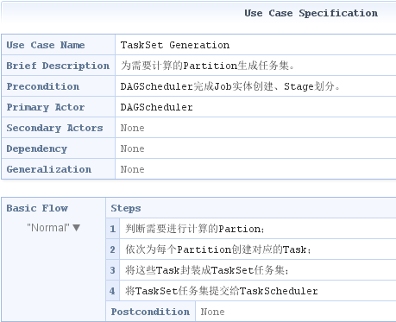
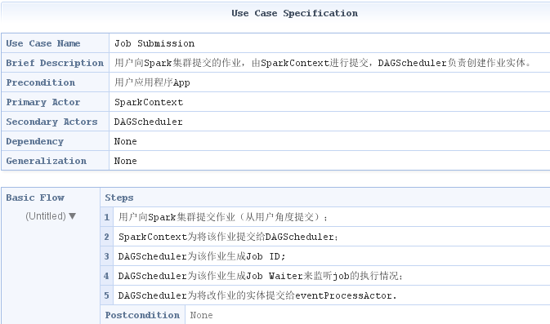
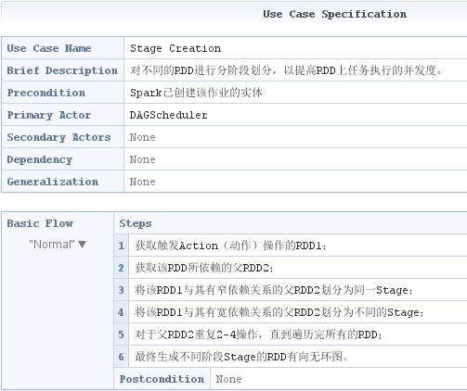
Scheduler模块

Slide 7
研究中模块
Shuffle模块
Deploy模块
数据汇聚（aggregate）操作。
管理Spark的部署方式：local /standalone/Mesos/YARN等。
1
2
Spark Core
Executor模块
4
3
Storage模块
Worker上的执行单元。
对RDD抽象的实现，分为通信层与存储层。

Slide 8
THANKS
@于思民

